Slide 1
Проектное обучение
06.05.2020

Slide 2

Основные направления проектного обучения на ФКН
участие всех ОП бакалавриата и магистратуры в проектной работе
научно-учебные группы (НУГ), проектно-учебные группы (ПУГ)
научно-учебные лаборатории (НУЛ), проектно-учебные лаборатории (ПУЛ)
привлечение индустриальных и академических партнеров к сотрудничеству с факультетом
  создание базовых кафедр компаний
  совместные с компаниями научные лаборатории
  практика студентов у компаний-партнеров
создание Центра практик и проектной работы ФКН
Notes:
5 бк
Стипендии
ЦЦТ центр цифровой трансформации

Slide 3
CDIO – концепция-ориентир
В соответствии с концепцией CDIO образовательные программы и технологии их реализации должны быть нацелены на подготовку инженеров, способных обеспечивать сопровождение комплексных инженерных продуктов, процессов и систем в современной среде на протяжении всего жизненного цикла:
планировать (Conceive) – проектировать (Design) – производить (Implement) – применять (Operate)
По сути, концепция CDIO представляет собой комплексный интегративный подход к организации образовательного процесса и формированию соответствующей университетской среды для подготовки нового поколения инженерной элиты

Slide 4
Введение
ФКН создан в 2014 году при участии компании Яндекс.
Основные направления подготовки бакалавров на ФКН
01.03.02 Прикладная математика и информатика
01.03.02 Прикладной анализ данных (на английском языке)
09.03.04 Программная инженерия
Основные направления подготовки магистров на ФКН
01.04.02 Прикладная математика и информатика (5 программ, в том числе одна – онлайн, на английском языке)
09.03.04 Программная инженерия (2 программы)
Notes:
Задачи студентов бакалавриата
Научиться самостоятельно реализовывать завершенный программный проект
Научиться выполнять сложные программные проекты в команде
Получить опыт работы в индустрии - пройти практики

Slide 5



Работа с компаниями на ФКН
Преподавание
Стажировки
Проектная работа
ИТ-лекторий
Практики
Мастер-классы

Slide 6
Базовые кафедры компаний на ФКН
Базовая кафедра Яндекс
Базовая кафедра компании SAS
Базовая кафедра «Интеллектуальные технологии системного анализа и управления» ФИЦ «Информатика и управление» РАН
Базовая кафедра «Системное программирование» Института системного программирования РАН
Кафедра технологий моделирования сложных систем на базе Института проблем передачи информации им. А. А. Харкевича РАН
Планируется создание еще двух базовых кафедр компаний-партнеров ФКН: JetBrains и 1С

Slide 7
Лаборатории ФКН
Международные научно-учебные лаборатории (МНУЛ)
  стохастических алгоритмов и анализа многомерных данных (10)
  интеллектуальных систем и структурного анализа (7)
  теоретической информатики (9)
  алгебраической топологии и её приложений (4)
Центр глубинного обучения и байесовских методов (2)
  научно-учебная лаборатория анализа данных в финансовых технологиях (совместно со Сбербанком) (5)
  лаборатория компании Самсунг (7)
Научно-учебные лаборатории (НУЛ)
  процессно-ориентированных информационных систем (6)
  методов анализа больших данных (LAMBDA) (15)
  моделирования и управления сложными системами (6)
  биоинформатики (6)
  моделей и методов вычислительной прагматики (11)
  В 2020 году на факультете открылась лаборатория компании Яндекс (5)
  (n) – количество студентов-стажеров

Slide 8
НУГ и ПУГ, гранты
Название НУГ | Руководитель и количество студентов
2018 год
Методы моделирования сетевых структур мозга человека, генетических влияний на них и эффекторы нейродегенеративных заболеваний | Л.Е. Жуков – 2
Роль вторичных структур ДНК/РНК в функционировании генома | М.С. Попцова – 6
Научно-учебная группа геоинформатики | Р.А. Родригес-Залепинос – 2
2019 год
Концепт | Б.Г. Миркин – 5 (+1 аспирант)
Название ПУГ | Компания | Период | Руководитель | Количество студентов
Анализ и визуализация структуры научного сообщества биоинформатики в России на основе данных РИНЦ и других открытых источников | ООО «Центр исследований и разработок ЕМС» | с 11.2014г. по 04.2015г. | Р.Э. Яворский | 2
Математическое моделирование и предиктивный анализ поведения покупателей для задач маркетинга | ООО «Ив Рисеч» | с 11.2015г. по 04.2016 г. | Р.Э. Яворский | 8
Моделирование и формальная верификация алгоритмов, используемых в системах биржевой торговли | ООО «Экзактпро» | с 03.2016г. по 09.2016 г. | Р.Э. Яворский | 5
Программы защиты виртуальных машин на платформах RHEV, XenServer | ООО «Акронис» | с 05.2017г. по 10.2019г | О.В. Максименкова | 18
В 2019 и 2020 гг. – 11 научных грантов, в выполнении участвуют аспиранты и студенты
New Проектные группы

Slide 9
Проектная работа студентов на ФКН
Проектная работа студентов ОП ПМИ и ПАД
Проектная работа студентов ОП ПИ
Примеры проектов и мониторинг

Slide 10
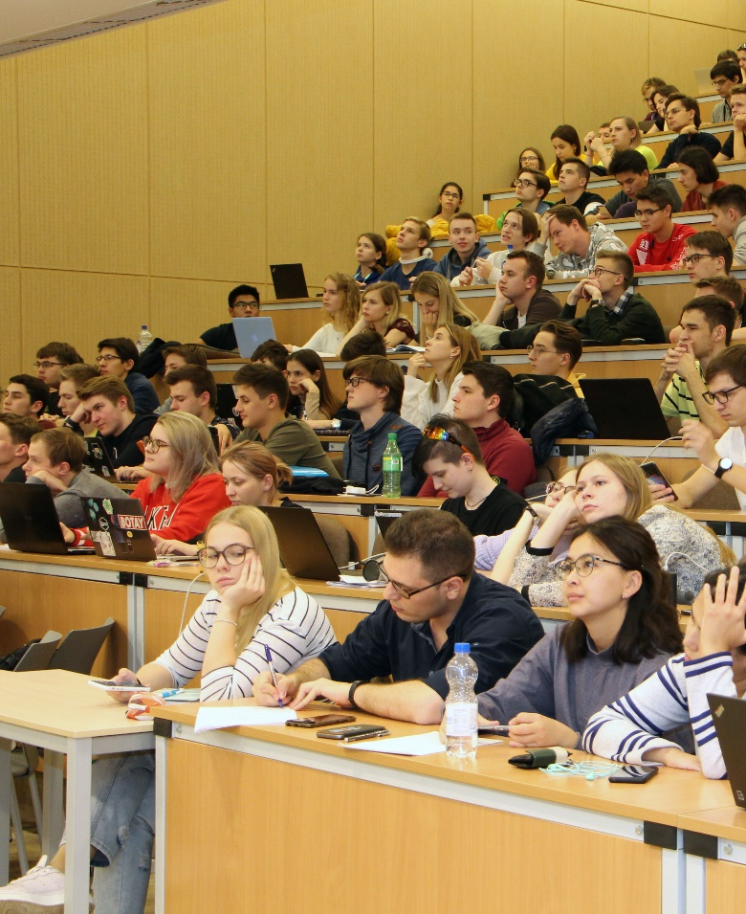
Общие сведения
  Проектная работа входит в учебные планы с 2010 года (ОП ПИ), с 2014 года (ОП ПМИ).
  Планы меняются ежегодно – количество кредитов, модули и т.п.
  Проектная работа – разработка программного продукта под руководством специалиста из индустрии и/или сотрудников ФКН
  Командная работа – выполнение проектов, разработка программного продукта в команде
  Программный продукт – целостная, готовая к использованию программа и техническая документация к ней

Slide 11
Проектная работа в учебных планах ОП бакалавриата ФКН 2019-2020
Образовательная программа | Курс | Вид проектной деятельности | Сроки проведения
Прикладная математика и информатика | 2 | Программный проект | ноябрь - май
 | 3 | Командный проект в рамках курсовой работы | ноябрь - май
 | 4 | Выпускная квалификационная работа в формате программного проекта | ноябрь - май
Программная инженерия | 1 | Курсовой проект | ноябрь - май
 | 2 | Командный проект в рамках дисциплины "Групповая динамика и коммуникации в профессиональной практике программной инженерии" | сентябрь - март
 |  | Курсовой проект | ноябрь - май
 | 3 | Курсовой проект | ноябрь - апрель
 | 4 | Командный проект по Программной Инженерии | сентябрь - март
 |  | Выпускная квалификационная работа | ноябрь - май
Прикладной анализ данных | 2 | Программный проект (на английском языке) | ноябрь - май

Slide 12
Проектная работа в учебных планах ОП магистратуры ФКН
Образовательная программа | Курс | Вид проектной деятельности
Финансовые технологии и анализ данных | 1 | Проектный семинар
 | 2 | Проект
Науки о данных | 1 | Проектный семинар
 | 2 | Исследовательский проект
Анализ данных в биологии и медицине | 1 | Проектный семинар
 | 2 | Проект
Системное программирование | 2 | Проект
System and Software Engineering (Системная и программная инженерия) | 1 | Project Seminar (Проектный семинар)
 | 2 | Исследовательский проект (offered in English)
Statistical Learning Theory (Статистическая теория обучения) | 1 | Project Seminar (Проектный семинар)
 | 2 | Innovation Project (Инновационный проект)

Slide 13
Количество студентов бакалавриата ФКН (на ноябрь 2019)
Курс / ОП | ПИ | КР | Командные проекты | ПМИ | КР | проекты | ПАД | проекты
1 | 318 | 318 |  | 343 |  |  | 91
2 | 146 | 146 | 146 | 226 |  | 226 | 55 | 55
3 | 136 | 136 |  | 149 | 149 | * | -
4 | 102 |  | 102 | 105 |  | * | -
Итого | 702 | 600 | 248 | 823 | 149 | Min 226 | 146 | 55
(*) – есть возможность выбора проектов в качестве КР или ВКР, (-) – эти курсы пока не набраны
В 2019-2020 учебном году:
Всего проектами охватить как минимум 529 студентов
Всего тем КР – 749
Всего тем ВКР разных форматов – 207

Slide 14
Итоги распределения проектов 2019-2020
Учебный год | Количество встреч со студентами | Количество выступлений представителей
 |  | компаний | НИУ ВШЭ | Всего
2018-2019 | 2 | 6 | 6 | 12
2019-2020 | 6 | 47 | 13 | 60
Выбрали проекты из пула ЦППР
Руководители проектов – из 59 компаний (в т.ч. ВШЭ), проектов – 224, студентов разных ОП бакалавриата – 512
Проекты из: 3 департаментов ФКН, 7 лабораторий ФКН, подразделений ФКН, подразделений ВШЭ
ОП | Компании | НИУ ВШЭ | Всего
2018-2019 уч.г.
ПМИ | 188 | 64 | 252
2019-2020 уч.г.
ПАД | 31 | 19 | 50
ПИ | 104 | 40 | 144
ПМИ | 198 | 119 | 317
Итого (за год) | 333 | 178 | 511

Slide 15
Проектная работа студентов на ФКН
Проектная работа студентов ОП ПМИ и ПАД
Проектная работа студентов ОП ПИ
Примеры проектов и мониторинг

Slide 16
План выполнения проектов на примере ОП ПМИ и ПАД (2 курс)
Формат: Программный проект – обязательные индивидуальные проекты
Продолжительность: ноябрь 2019 – июнь 2020
Этапы:
Сбор заявок на проекты и выбор проектов
Выполнение проекта, с двумя промежуточными контрольными точками (КТ1 и КТ2)
3. Защиты проектов комиссиям

Slide 17
Этап 1. Поиск и выбор проекта
Сбор заявок на проекты от компаний, сотрудников ФКН, сотрудников ВШЭ (август – октябрь 2019)
      229 заявок на проекты
      39 компаний
      сотрудники ФКН и ВШЭ
Собрания с презентациями проектов, презентации вывешены на сайте ЦППР
      Всего 6 собраний с 27 сентября по 11 октября 2019
    78 выступлений
    51 из компаний
    27 сотрудников ВШЭ

Slide 18
Этап 1. Поиск и выбор проекта
Выбор проектов студентами, выбор студентов менторами (октябрь – ноябрь 2019 года)
  У студентов есть возможность подать заявку на инициативный проект.
  Виды отбора: на усмотрение компании или преподавателя, возможные форматы – собеседование, CV, решение заданий, тестирование.
  Плюсы:
      проекты реальные
      менторы могут выбирать студентов
      студенты самостоятельно контактируют с менторами и/или заказчиками

Slide 19
Этап 2. Выполнение проекта
Результаты КТ1
Программа | Всего | Сдали | Не сдали
ПМИ | 216 | 178 | 38
ПАД | 51 | 49 | 2
Программа | Самая высокая | Самая низкая | 10 | 9 | 8 | 7 | 6 | 4
ПМИ | 10 | 4 | 97 | 31 | 35 | 7 | 7 | 1
ПАД | 10 | 7 | 37 | 6 | 6 | 1 | 0 | 0
Результаты КТ2
Программа | Всего | Сдали | Не сдали
ПМИ | 215 | 187 | 28
ПАД | 52 | 50 | 2
Программа | Самая высокая | Самая низкая | 10 | 9 | 8 | 7 | 6 | 5 | 4 | 3
ПМИ | 10 | 4 | 84 | 27 | 30 | 24 | 7 | 1 | 4 | 3
ПАД | 10 | 7 | 24 | 8 | 4 | 5 | 4 | 2 | 0 | 1

Slide 20
Этап 3. Защита проекта
В 2020 году состоится в конце мая. Студенты защищают проекты комиссиям, в которые входят сотрудники ФКН, НИУ ВШЭ, менторы из компаний. Итоговая оценка выводится по формуле:
0,1 * О_{КТ1} + 0,2 * О_{КТ2} +0,7 * О_{КТ}
Все проекты защищаются публично. В 2018-2019 было всего 16 комиссий
Новое:
  2018-2019:
    Оформление документации на программный проект
    Защита проектов проводилась не только в ВШЭ, но и в компаниях (Яндекс, Озон, Институт системного анализа РАН)
    Проверка пояснительной записки / Отчета в системе Антиплагиат НИУ ВШЭ
  2019-2020:
    Изменились требования к документации
    Добавились студенты 2 курса ПАД

Slide 21
Проектная работа студентов на ФКН
Проектная работа студентов ОП ПМИ и ПАД
Проектная работа студентов ОП ПИ
Примеры проектов и мониторинг

Slide 22
Курсовые работы проекты ОП ПИ
Ключевые этапы:
Формирование пула тем (преподаватели ФКН), выбор тем студентами
Разработка технического задания (курсовой проект) или аннотации (исследовательская работа) и согласование с руководителем, утверждение тем, приказ
Защиты работ комиссиям (апрель - май)
Анализ результатов защит
Публикация лучших работ на странице ОП ПИ

Slide 23
Командные проекты ОП ПИ
С 2019 г. студенты ОП ПИ могут выбирать командные проекты из пула ЦППР
Формат:
2 курс – дисциплина «Групповая динамика»
4 курс – командный проект по программной инженерии
Ключевые отличия ПИ от ПМИ и ПАД:
Задачи предлагают заказчики, не менторы
Студенты самостоятельно решают поставленные задачи
С 1 по 3 модуль проходят этапы:
  Выделение требований
  Обзор аналогов
  Распределение ролей в команде
  Выбор методов, моделей и т.п.
  Выбор технологий и средств разработки
  Разработка и тестирование
  Предзащита
  Защита проекта комиссии (с участием менторов)

Slide 24
Проектная работа студентов на ФКН
Проектная работа студентов ОП ПМИ и ПАД
Проектная работа студентов ОП ПИ
Примеры проектов и мониторинг

Slide 25
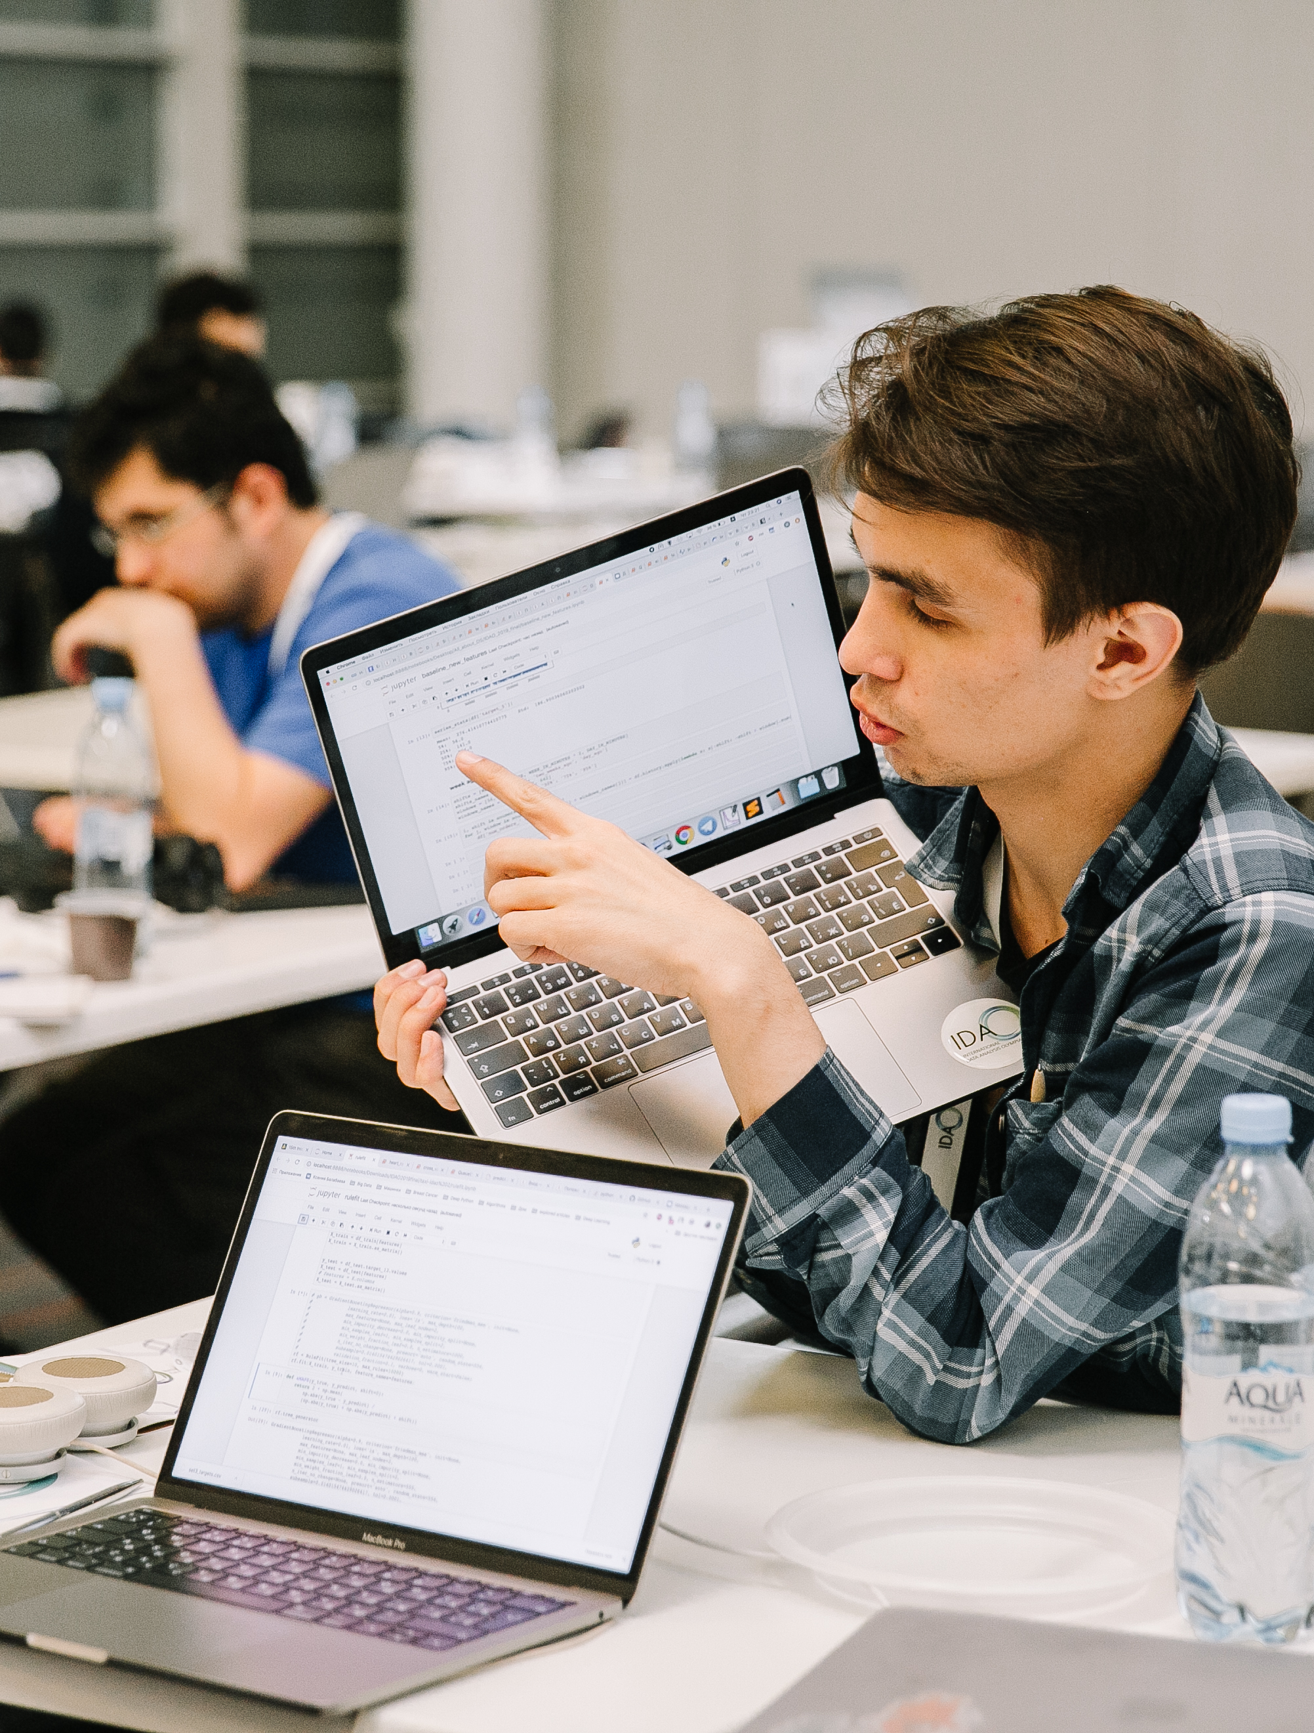
Примеры проектов
Библиотека линейной алгебры
Задачи распознавания изображений
Нейронная сеть сочиняет музыку
Глубокое обучение с подкреплением в игре Рендзю
AR ассистент
Создание портала или программы анализа содержимого изображений
Система управления программами лояльности на технологии блокчейн
Социальная сеть для сотрудников НИУ ВШЭ

Slide 26


Нейронные сети сочиняют музыку
Учебный год: 2018-2019
Руководитель: Д.А. Симагин
Студенты, работавшие над проектом: студенты 2 курса ПМИ
Д.А. Градобоев, Н.И. Жаров, Д.Р. Загидуллина, Р.М. Ильговский, М.Е. Кот, М.Г. Полякова, И.Д. Федоров, А.А. Хасанова, Е.М. Шабалин, М.Р. Шабан
Задача: обучить нейронную сеть генерации музыкальных треков на основе других произведений
Результат работы: нажмите на кнопки слева и наслаждайтесь

Slide 27
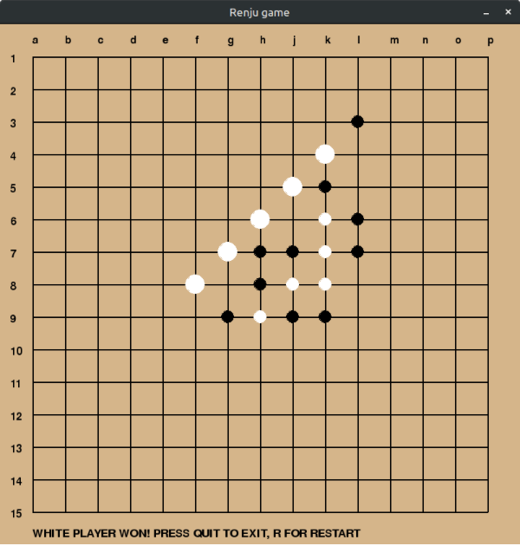
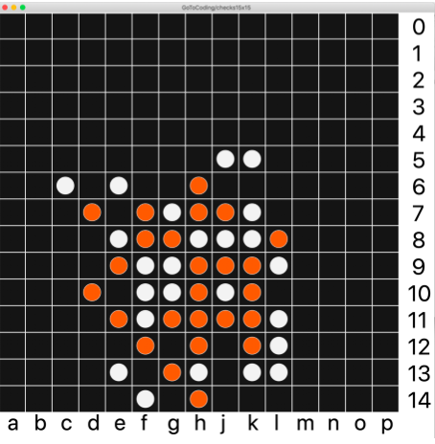
Глубокое обучение с подкреплением в игре Рендзю
Учебный год: 2018-2019
Руководитель: Д.А. Симагин
Студенты, работавшие над проектом: студенты 2 курса ПМИ
А.Д. Биршерт, Н.С. Бондаренко, А.А. Закиева, П.А. Захаров, Р.И. Ибрагимов, С.В. Ким, Д.С. Кузнецов, А.С. Рак, Ю.Г. Семавина, А.М. Турсунходжаев, А.М. Шабалин
Задача: обучить нейронную сеть с помощью подкрепления. Нейронная сеть должна в результате играть лучше человека и победить в соревновании с сетями, обученными другими участниками проекта
Результат работы: демонстрации партий взяты из публичных GitHub-репозиториев участников проекта

Slide 28
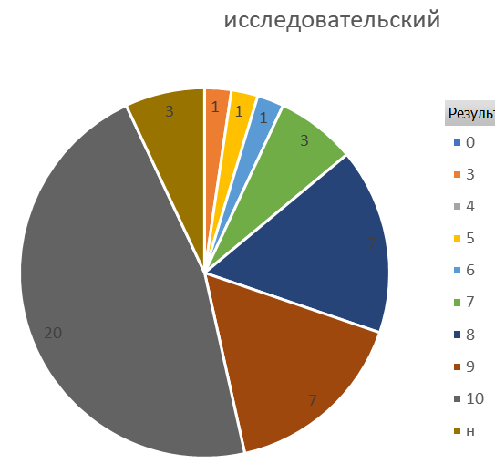
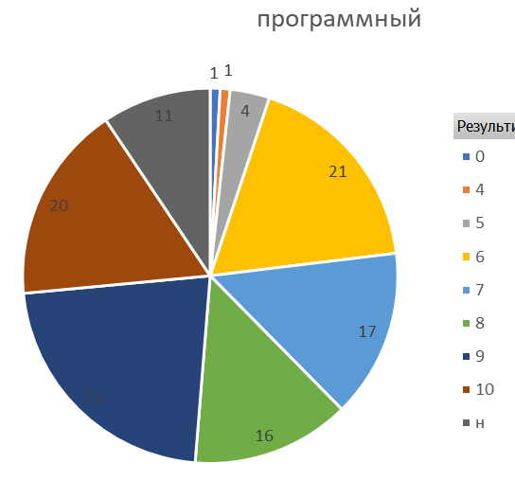
Мониторинг на примере итогов 2018-2019 учебного года
Соотношение типов проектов и итоговых оценок:
тип проекта | 0 | 3 | 4 | 5 | 6 | 7 | 8 | 9 | 10 | н | Общий итог
исследовательский |  | 1 |  | 1 | 1 | 3 | 7 | 7 | 20 | 3 | 43
программный | 1 |  | 1 | 4 | 21 | 17 | 16 | 26 | 20 | 11 | 117
Общий итог | 1 | 1 | 1 | 5 | 22 | 20 | 23 | 33 | 40 | 14 | 160

Slide 29
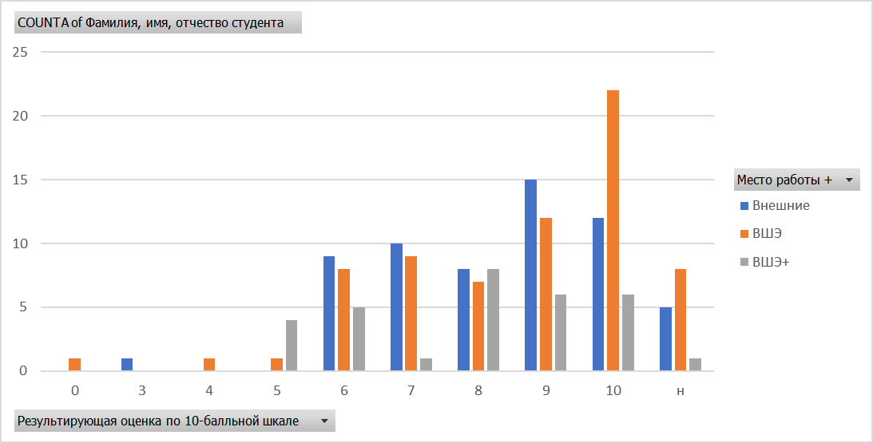
Мониторинг на примере итогов 2018-2019 учебного года
Соотношение места работы ментора и итоговых оценок

Slide 30
Мониторинг на примере итогов 2018-2019 учебного года
Менторы и распределение оценок
Руководитель проекта | 0 | 3 | 4 | 5 | 6 | 7 | 8 | 9 | 10 | н | Общий итог
Барашев И.А. |  |  |  |  | 1 |  | 2 | 1 | 2 |  | 6
Верещагин Н.К. |  |  |  |  |  |  |  | 1 |  |  | 1
Волгин К. И. |  |  |  |  | 3 |  |  |  |  |  | 3
Вялый М.Н. |  |  |  |  |  |  |  |  | 2 |  | 2
Громов В. А. |  |  |  |  |  | 1 |  |  | 3 |  | 4
Евстропов Г.О. |  |  |  |  |  |  |  |  | 2 |  | 2
Козачинский А. Н. |  |  |  |  |  |  |  |  | 1 |  | 1
Коновалов Д. В. |  |  |  |  |  |  |  | 1 |  |  | 1
Красавина А. К. |  |  |  |  |  |  | 1 | 1 |  |  | 2
Курынин Р. В. |  |  |  | 1 | 2 |  | 1 |  |  |  | 4
Лисенков И. |  |  |  |  |  |  |  |  |  | 1 | 1
Макаров И. А. | 1 |  |  | 1 | 3 | 2 | 1 |  |  |  | 8
Миловидов А. Н. |  |  |  |  |  |  |  | 2 | 1 |  | 3
Михайловский Н. Э. |  |  |  |  |  |  |  |  | 1 |  | 1
Никитин А. А. |  |  |  |  |  | 2 | 2 | 7 | 1 | 2 | 14
Носов Д. |  |  |  |  |  |  |  |  |  | 1 | 1
Павлочев Н. А. |  |  |  |  |  |  |  | 1 | 1 |  | 2
Панов А. И. |  |  |  | 1 | 1 | 1 | 4 | 3 | 2 |  | 12
Паринов А. А. |  |  |  |  |  | 1 |  |  | 1 |  | 2
Печенкин А. А. |  |  |  |  |  | 2 | 3 | 2 |  |  | 7
Подольский В. В. |  |  |  |  |  |  | 1 |  | 3 |  | 4
Попов С. Е. |  |  |  |  |  |  |  |  | 2 |  | 2
Родригес З.Р.А. |  |  | 1 |  | 3 | 2 |  | 2 |  | 1 | 9
Романенко А.А. |  | 1 |  |  |  |  |  |  |  |  | 1
Савостьянов А. С. |  |  |  |  |  |  |  |  | 1 | 1 | 2
Самоненко И. Ю. |  |  |  |  | 1 | 1 | 1 |  |  | 1 | 4
Сапрыкин А. А. |  |  |  |  |  |  |  | 1 |  | 1 | 2
Сапунов Н. А. |  |  |  |  |  |  |  |  | 1 |  | 1
Симагин Д. А. |  |  |  |  | 4 | 7 | 2 | 4 | 3 | 2 | 22
Трушин Д. В. |  |  |  |  | 1 |  | 1 | 2 | 2 | 1 | 7
Черешнев Р. И. |  |  |  |  |  |  |  | 1 | 1 |  | 2
Чернов А. В. |  |  |  |  |  |  |  |  | 1 |  | 1
Чижов М. М. |  |  |  |  | 1 |  |  |  |  |  | 1
Шаповал А.Б. |  |  |  |  |  |  | 1 |  | 5 | 1 | 7
Широкова К.В. |  |  |  |  |  | 1 |  | 1 |  |  | 2
Шканаев А. Ю. |  |  |  |  |  |  |  |  | 1 |  | 1
Яковлев К. С. |  |  |  | 2 | 2 |  | 3 | 3 | 3 | 1 | 14
Общий итог | 1 | 1 | 1 | 5 | 22 | 20 | 23 | 33 | 40 | 14 | 160

Slide 31
Практики студентов ФКН

Slide 32
Практики на ФКН (бакалавриат)
Образовательная программа | Курс | Вид практики
Прикладная математика и информатика | 1-2 | Учебная практика
 | 3 | Производственная практика
 | 4 | Преддипломная практика
Программная инженерия | 1 | Учебная практика
 | 2 | Учебная (технологическая) практика
 | 3 | Производственная практика
 | 4 | Преддипломная практика
Прикладной анализ данных | 1 | Учебная практика

Slide 33
Практики
Цель студентов:
получение практических навыков и опыта работы в индустрии
Задачи ЦППР:
Организация собраний по проведению практик и стажировок
Заключение договоров и соглашений о сотрудничестве с работодателями
Методическая поддержка проведения практик на образовательных программах ФКН

Slide 34
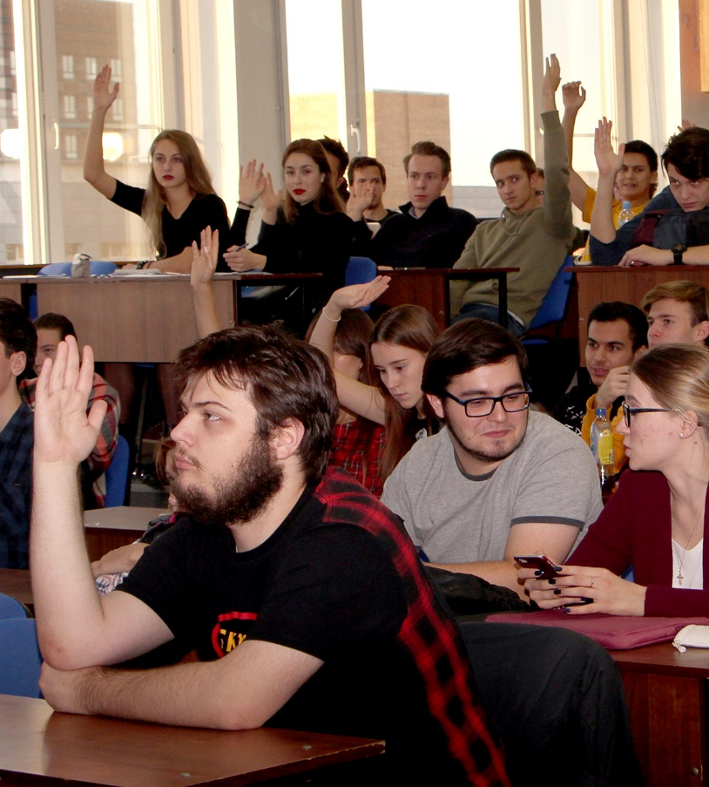
Собрания по организации практик
https://cs.hse.ru/cppr/practice
2019:
02 апреля (9 компаний)
22 апреля (8 компаний)
16 мая (11 компаний)
Компании рассказали:
  об основных направлениях работы
  о задачах для студентов на практике / стажировке
  о том, как попасть на практику
Все презентации доступны студентам на сайте ЦППР.

Slide 35



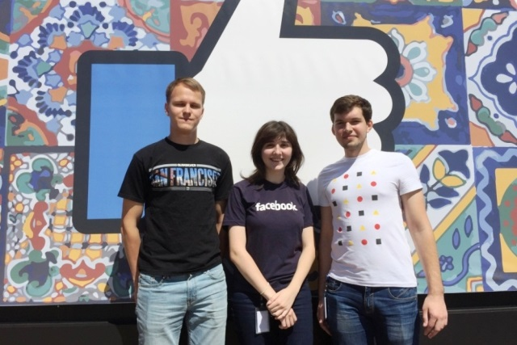



Договоры на проведение практики
2018 г. – 84 договора
2019 г. – 105 договоров (+62 договора продолжают действовать)

Slide 36
Количество студентов на практике летом 2019 года в компаниях ИТ-индустрии
Компания | БПИ | БПМИ | Магистратура | Всего
ООО “ЯНДЕКС” | 30 | 90 | 10 | 130
ООО “Тинькофф Центр Разработки” | 16 | 8 | 3 | 27
ИППИ РАН | 2 | 12 | 5 | 19
ПАО “Сбербанк” | 12 | 0 | 1 | 13
ООО “Аби Продакшн” | 7 | 6 | 0 | 13
ОЗОН (“Интернет-решения”) | 0 | 12 | 0 | 12
АО “Лаборатория Касперского” | 6 | 1 | 3 | 10
ИСП РАН | 0 | 0 | 10 | 10
ООО “Исследовательский центр Самсунг” | 4 | 4 | 2 | 10
ООО “Акронис” | 6 | 0 | 0 | 6
Группа АйБи Сервис | 1 | 1 | 2 | 4
ООО “САС Институт” | 1 | 1 | 2 | 4
КРОК Инкорпорейтед | 3 | 0 | 0 | 3

Slide 37
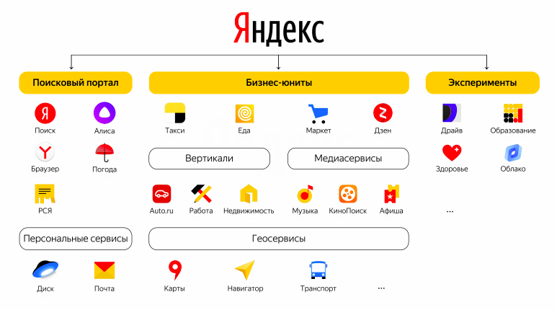
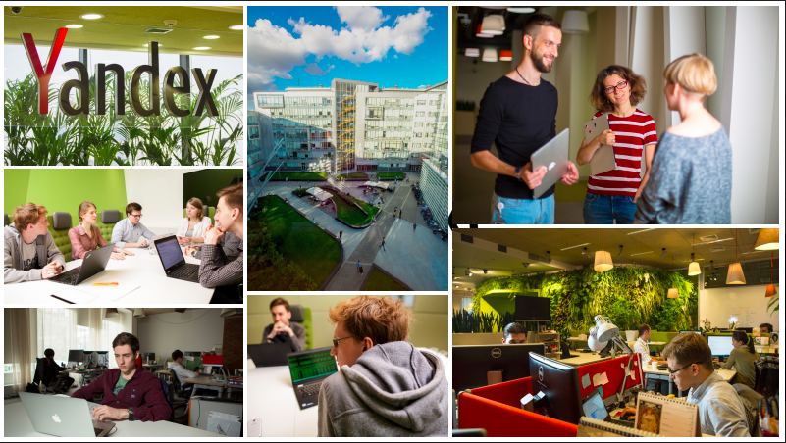
Пример: практика в «Яндексе» летом 2019 года
Примеры задач для стажеров из разных областей:
Обучать бинарный классификатор
раскатывать конфигурации на 50+ миллионов пользователей
оптимизировать производительность браузера
добавить в существующий xml-файл что-то мелкое, но важное
и многое другое

Slide 38
Центр практик и проектной работы

Slide 39
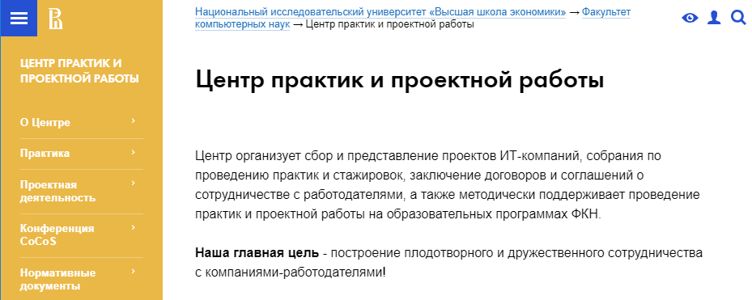
Центр практик и проектной работы ФКН
Создан в декабре 2018 г. https://cs.hse.ru/cppr/ как учебно-вспомогательное подразделение ФКН. Наследник Тьюторского центра (с 2015).
Цель: построить новое, использовав опыт и все имеющиеся наработки

Slide 40
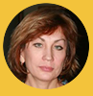
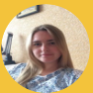
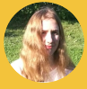
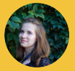
Задачи и ресурсы ЦППР ФКН
координация взаимодействия Факультета с ИТ-компаниями и ИТ-подразделениями компаний, научными, научно-исследовательскими, образовательными организациями по организации практик и проектной работы
организация и методическая поддержка проведения практик на образовательных программах, реализуемых Факультетом
организация и методическая поддержка проектной работы на образовательных программах, реализуемых Факультетом
привлечение научно-педагогических работников Факультета к различным формам сотрудничества с ИТ-компаниями
Штатное расписание
  0,5 ст. – руководитель ЦППР – Ахметсафина Римма Закиевна
  1,0 ст. – менеджер – Ченцова Элина Александровна
  0,5 ст. – администратор – Гетун Юлия Александровна
  За штатом – Чичилева Наталия Игоревна

Slide 41
Основные функции ЦППР ФКН
Проектная работа:
привлечение компаний к проектной деятельности студентов ФКН
сбор заявок на выполнение проектов, предложенных ИТ-компаниями, структурными подразделениями Университета, ведение реестра проектов
организация презентаций проектов и распределение проектов между студентами бакалавриата ФКН
методическая поддержка проектной работы на образовательных программах ФКН
мониторинг проектной работы на образовательных программах, реализуемых Факультетом
Практики:
собрания для студентов бакалавриата и магистратуры Факультета по проведению практик и стажировок с участием ИТ-компаний и ИТ-подразделений компаний – работодателей
заключение гражданско-правовых договоров с ИТ-компаниями на проведение практик
методическая поддержка проведения практик на ФКН
мониторинг организации практик на ОП ФКН
ведение реестра работодателей и гражданско-правовых договоров с партнерами Факультета

Slide 42
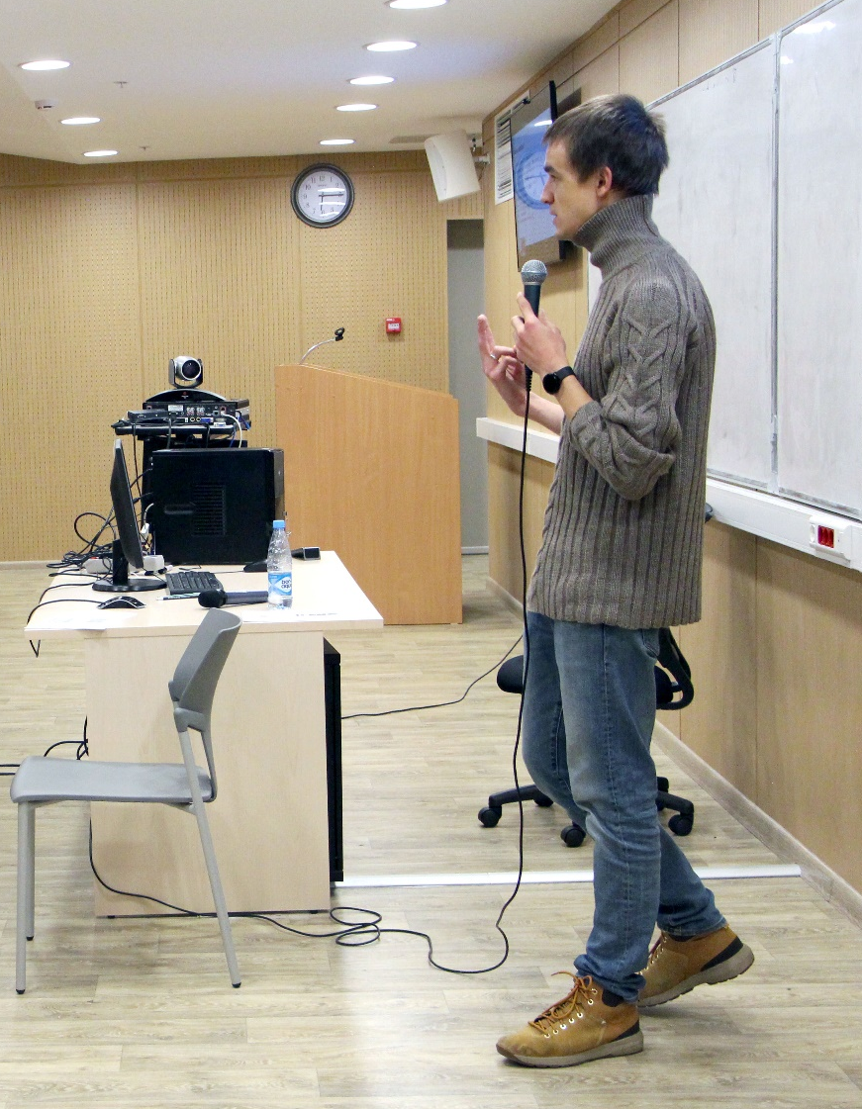

Дополнительные функции ЦППР
сбор и анализ информации по проведению практик, стажировок и проектной работы на Факультете
подготовка информационных и аналитических отчетов
организация и проведение студенческой научно-практической конференции CoCoS (Conference of Computer Science)
участие в проведении мероприятий Факультета, в т.ч. встречах студентов по обмену опытом прохождения стажировок и практик, проведении дней открытых дверей, дней компьютерных наук, и т.д.

Slide 43
Проблемы ЦППР
        Внутренние проблемы
        1. Много студентов – переход количества в качество
        отмена КР на 1 курсе ПИ
        отмена учебных практик на 1 или 2 курсах
        2. Нужен проектный семинар
        3. Нужна информационная поддержка деятельности ЦППР
        4. Оплата работы менторов
          Правила оформления разных категорий сотрудников
          Наличие карты МИР
        Внешние проблемы
        1. “Управление” менторами – решается силами менеджеров ЦППР
    2. NDA – студенты подписывают Соглашение о неразглашении, отчеты по проектам и практикам?
    3. Компаниям нужны студенты старших курсов

Slide 44
Спасибо за внимание!
Центр практик и проектной работы
Факультет компьютерных наук НИУ ВШЭ
e-mail: cppr.cs@hse.ru
Покровский бульвар, 11, к. S915 и S928
Москва
2020

